Slide 1
실증적SW개발프로젝트Ⅰ 03분반 기말발표
Team. CcTv
(Carbon-consumption-Trace-visualize)
구해윤(2128194)
손원석(1924057)
최유현(1924073)

Slide 2
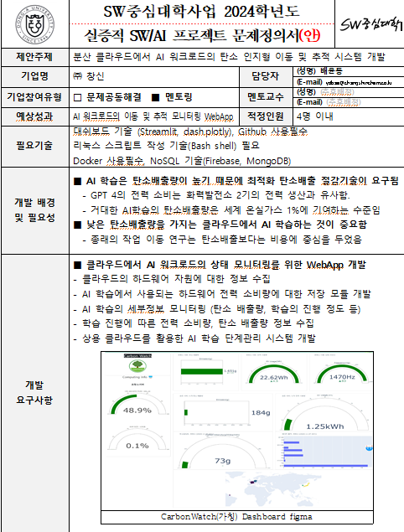
문제정의서
문제정의서 사진 넣기
우리가 하고자 하는 목표 핵심으로 한 줄 작성하기

Slide 3
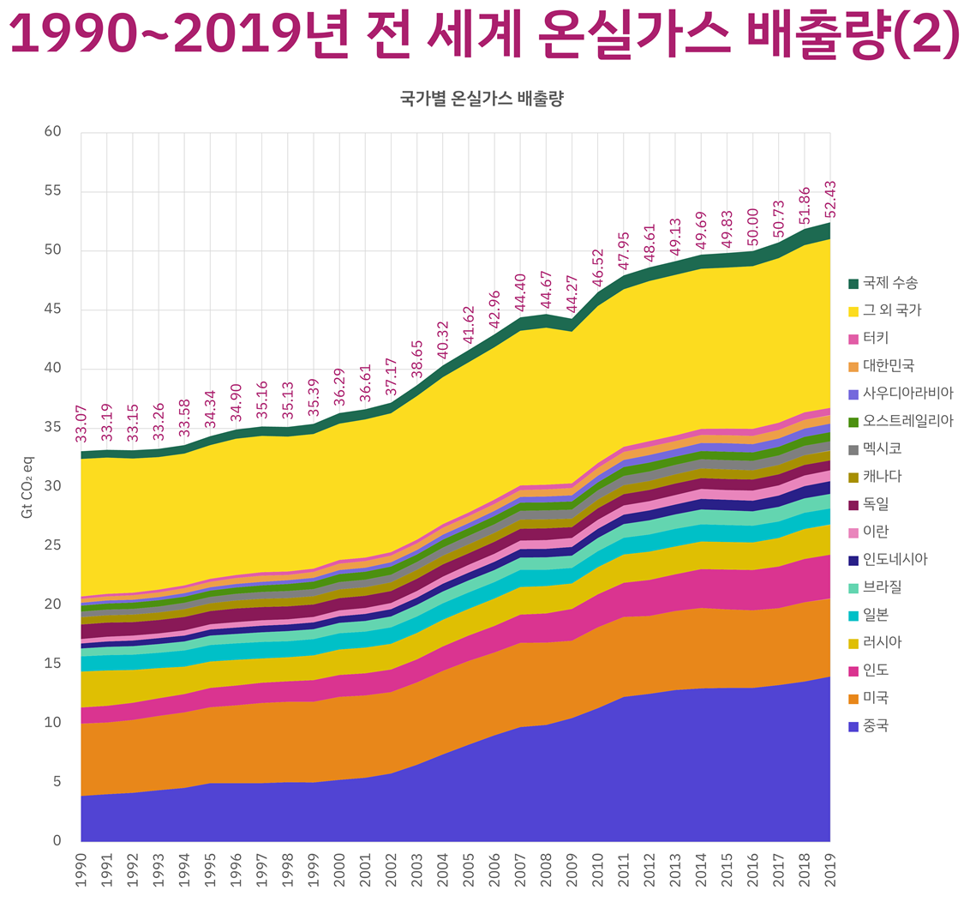
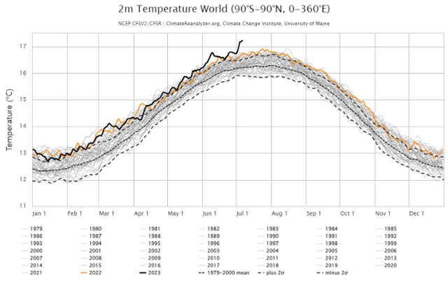
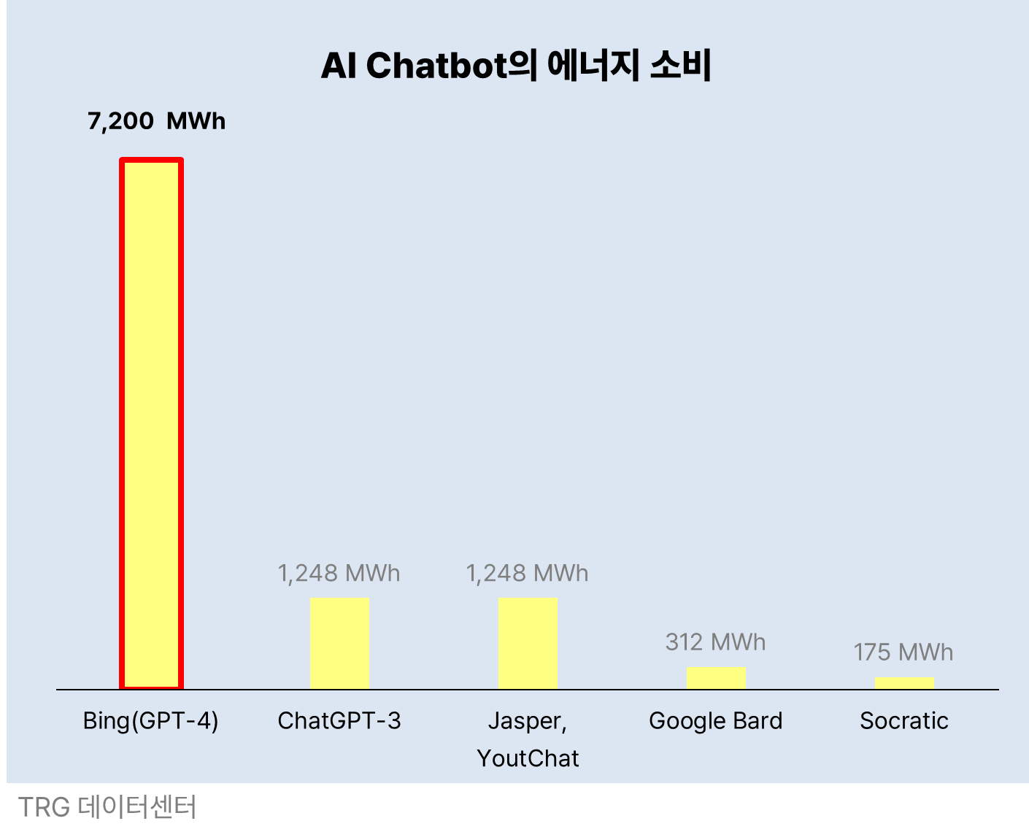
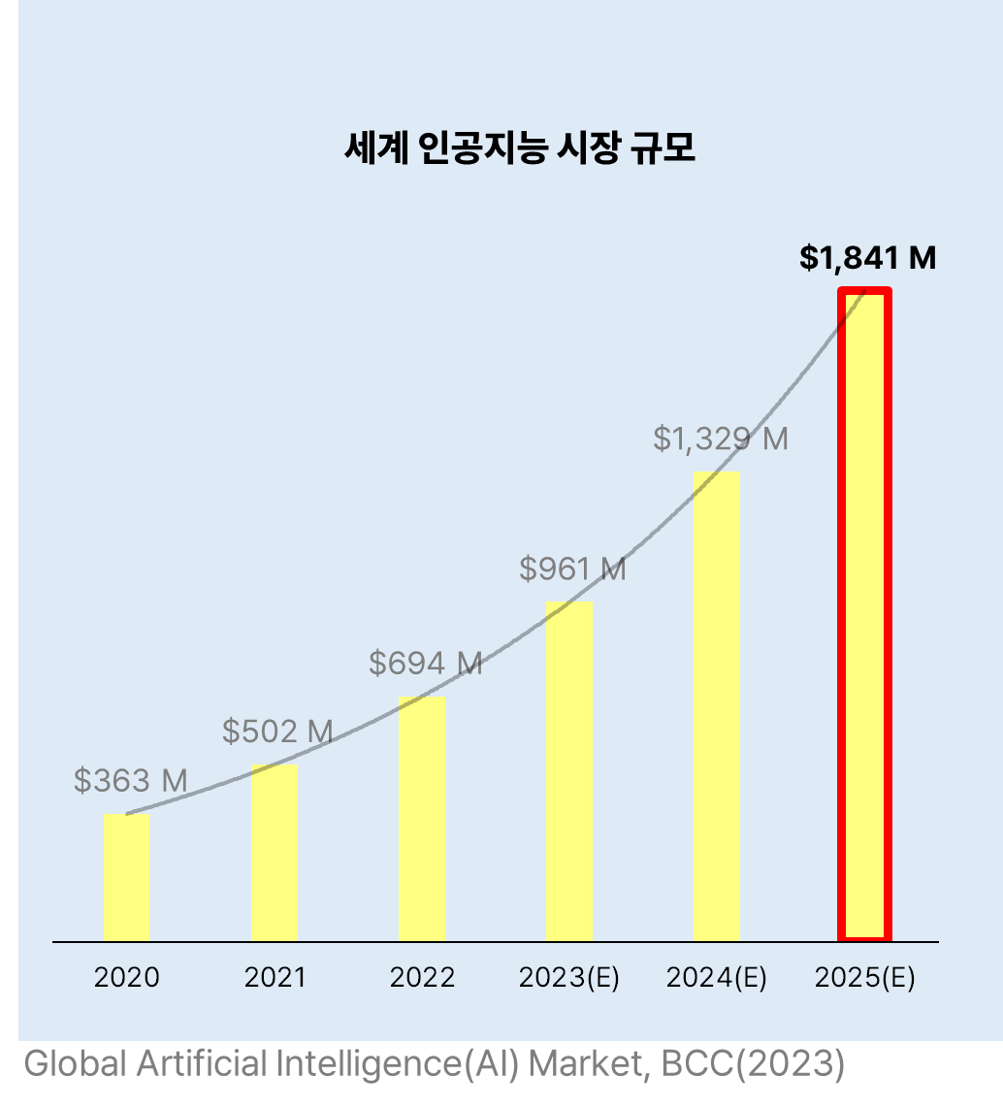
개발 목표 및 배경
한 페이지로 작성하기
중간발표꺼 복붙하기
1979년 1월 ~ 2023년 6월까지의
연간 기온상승 그래프
최근 유행하고 있는 딥 러닝은 학습 시 약 7,200 MWh의
많은 에너지를 소비
이는 태양광 발전시설 34개소의 연간 생산 전력량과 동일한 수치
현재 인공지능 시장의 규모가 세계적으로 급증하고 있는 추세
탄소 배출량은 앞으로 더 증가할 것으로 예상
전 세계 온실가스 배출량은 매년 증가하고 있는 추세 ▲
현재 지구는 산업화 이전 대비 평균 기온의 상승 ▲
극단적인 날씨 변화를 보임
결과적으로 탄소배출량 절감은 의무가 아닌 필수

Slide 4
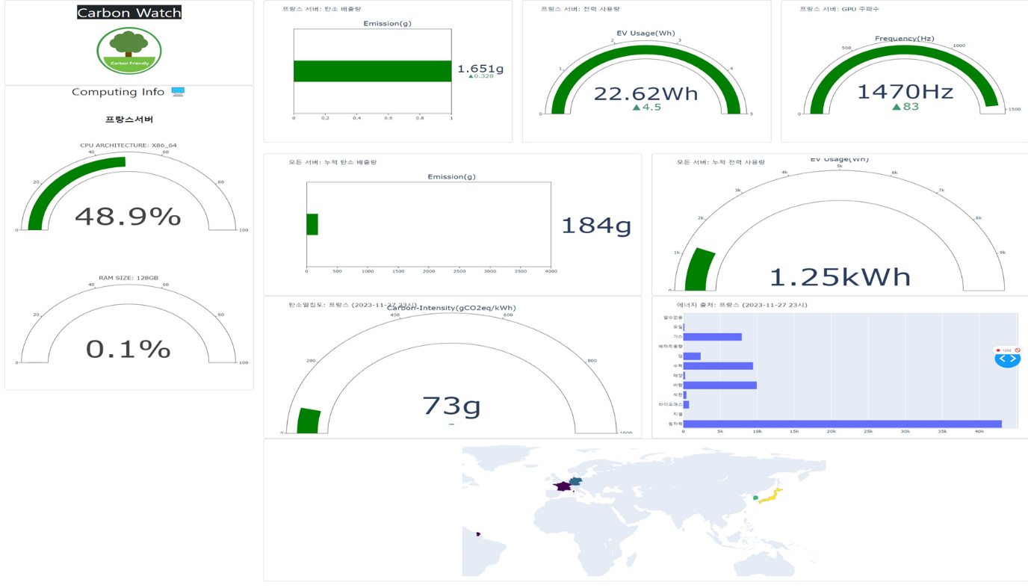
기존 연구와의 차별성
기존 연구
한 페이지로 (3-4페이지 합치기: 중간발표 내용)
기존 연구 : 낮은 탄소배출량을 가지는 클라우드에서 AI 학습
단점: 단일 클라우드 환경
이는 웹 대시보드까지 한 번에 옮기므로
클라우드 인스턴스 여러 개를 동시에 관리하기 어려움

Slide 5
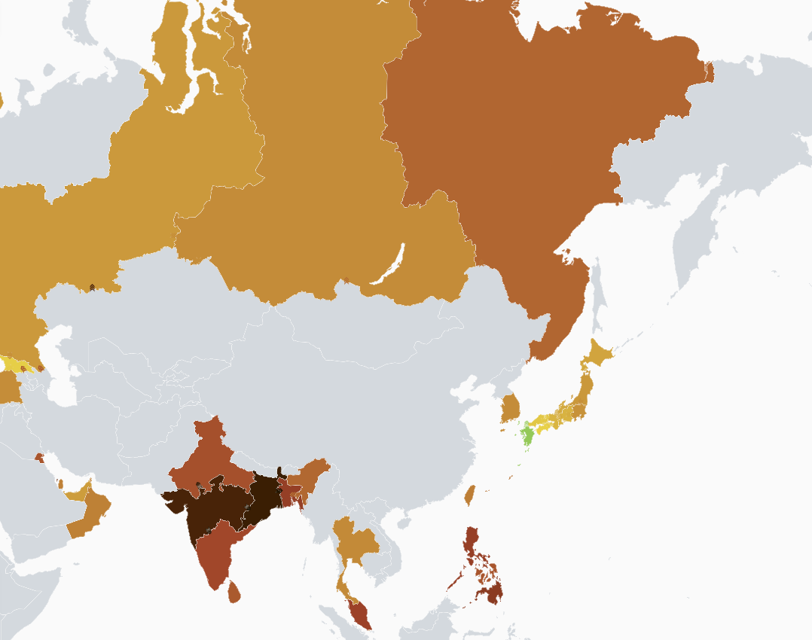
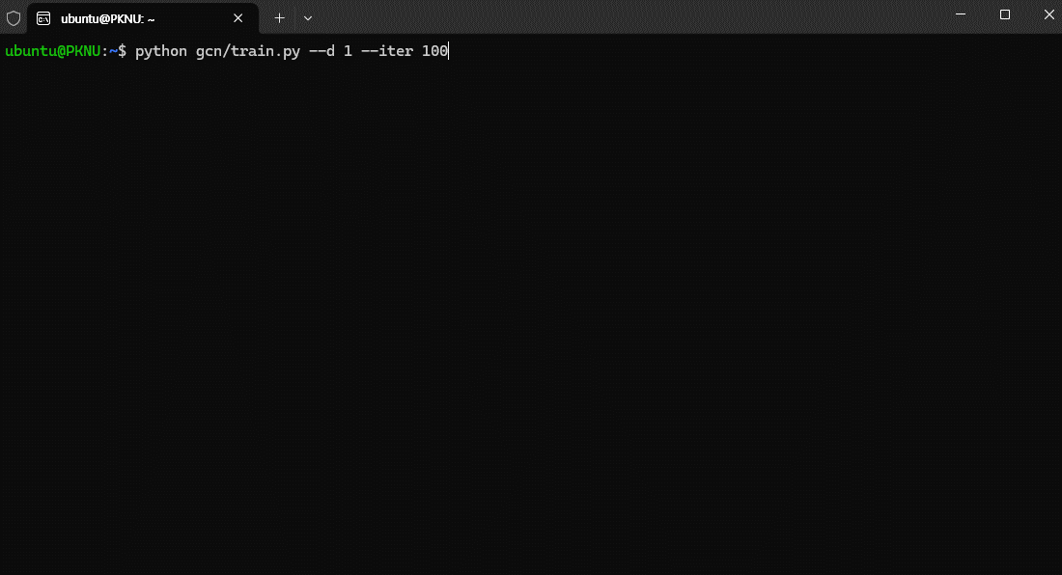
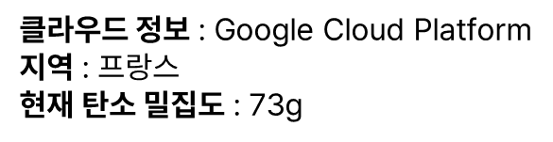
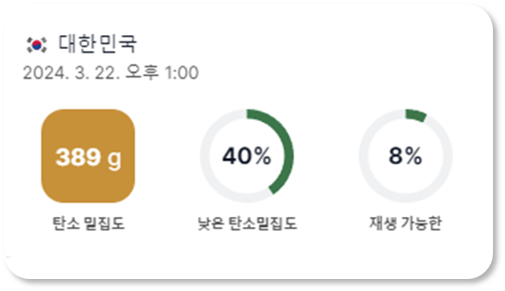
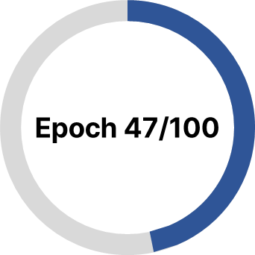
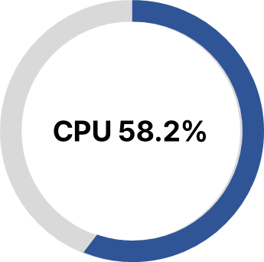
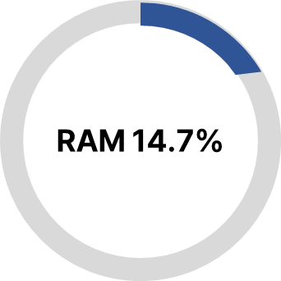
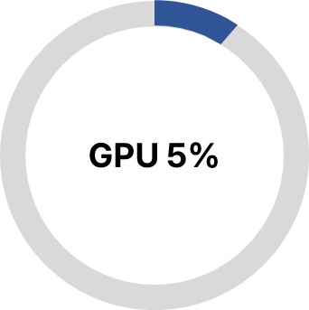

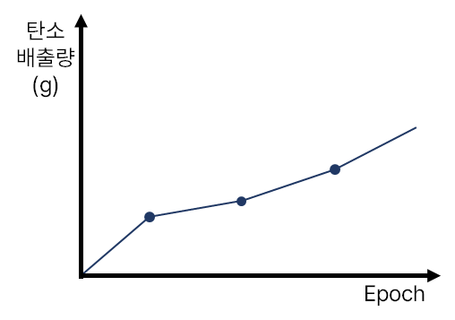
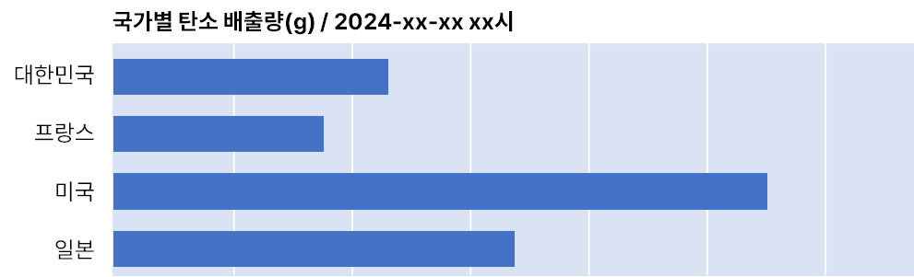

기존 연구와의 차별성
한 페이지로 (3-4페이지 합치기: 중간발표 내용)
버튼1
버튼2
버튼3
버튼4
버튼1
버튼2
버튼3
버튼4
버튼1
버튼2
버튼3
버튼4
Web에서 Linux 터미널에 접근하여 실행하고 싶은 딥 러닝 파일을 실행함
➔ 탄소 배출량이 적은 지역의 클라우드로 이동하여 딥 러닝 학습 실행!
현재의 탄소 배출량 정보 시각화
공통 : 낮은 탄소배출량을 가지는 클라우드에서 AI 학습
차별화 1) 멀티 클라우드 환경
차별화 2) 하나의 컴퓨팅 환경이 여러 클라우드를 동시에 관리
이를 통해, 탄소배출량을 고려한 딥 러닝 학습 방법을 개발 중

Slide 6
현재 개발된 내용
시연 영상 (일단 지금 개발한 거에서 조금씩 보여주기)
어떤 내용인지

Slide 7
실험결과
탄소가 실질적으로 감소했는가 ?
앞으로 (2학기) 어떤 방향으로 나아갈지? (향후연구방향)

